Slide 1
- GV chiếu cho HS xem bản tin thời sự của đài truyền hình về biến đối khí hậu
- GV đặt câu hỏi gợi mở huy động những hiểu biết, trải nghiệm của bản thân HS về thời tiết, về những biến đổi khác lạ của môi trường sống:
+ Chia sẻ cảm nhận của em sau khi xem xong bản tin.
+ Con người chúng ta đang đứng trước thứ thách gì?

Slide 2
Notes:
https://www.youtube.com/watch?v=L7KxvjRCjUg

Slide 3
Notes:
Thế giới tự nhiên luôn có rất nhiều điều thú vị mà chúng ta chưa khám phá hết. Tuy nhiên, con ngưới chúng ta lại đang phải đứng trước những thử thách khốc liệt do tình trạng biến đổi khí hậu đưa lại. Biến đổi khí hậu đem lại rất nhiều hậu quả xấu đối với cuộc sống của con người. Trong bài học đầu tiên của chủ đề Hòa điệu với tự nhiên ngày hôm nay, chúng ta sẽ cùng hòa mình vào không gian Trái Đất bao la của sự sống với rất nhiều điều thú vị và hấp dẫn.

Slide 5
1. Chủ đề
→ Hiểu biết về tự nhiên, biết sống hài hòa với tự nhiên, nhận ra những điều sai lầm trong cách con người đối xử với thiên nhiên để có những thay đổi phù hợp”

Slide 6
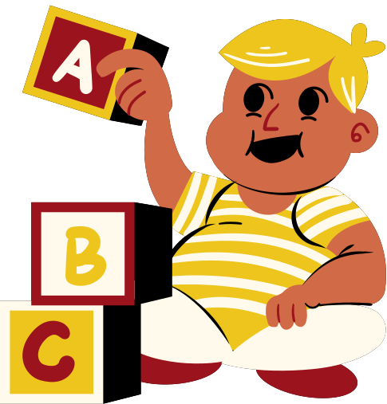
2. Thể loại
- Văn bản thông tin
+ Thủy Tiên tháng Một
+ Lễ rửa làng của người Lô Lô
- Tản văn
+ Bản tin về hoa anh đào

Slide 8
- Chia lớp thành 4 nhóm
- Thời gian: 5 phút
- Yêu cầu:
+ Nhóm 1,2: Tìm hiểu nội dung cách triển khai ý tưởng và thông tin trong văn bản thông tin.
+ Nhóm 3,4: Tìm hiểu nội dung văn bản giới thiệu một quy tắc hoặc luật lệ trong trò chơi hoặc hoạt động.

Slide 9
Theo trật tự thời gian
Theo quan hệ nhân quả
Theo mức độ quan trọng của từng vấn đề được nói tới
Theo trình tự đi từ loại đối tượng này đến loại đối tượng khác
→ Việc lựa chọn cách triển khai nào luôn phục vụ các yếu tố chính sau đây: đặc điểm của đối tượng được nói tới, mục đích viết, hiệu quả tác động đến người đọc mà tác giả đã dự tính trước

Slide 10
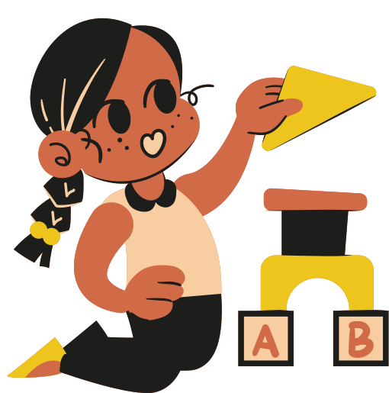
- Thể loại: kiểu văn bản thuyết minh
- Nội dung: trình bày chi tiết về cách chơi, cách tổ chức hoạt động (thời gian, địa điểm, số lượng người tham gia, các điều kiện phải đảm bảo…) bằng những câu văn ngắn gọn, dễ hiểu, có thể kèm theo các hình vẽ, bức tranh…
- Tác dụng: giúp người đọc có thể tham gia, thưởng thức hay đánh giá về trò chơi hay hoạt động ấy một cách thuận lợi.

Slide 11
Lựa chọn 1 văn bản thông tin em đã học, đã đọc và phân tích cách triển khai ý tưởng và thông tin của văn bản thông tin đó

